Slide 1
Das Eignungs- und Orientierungspraktikum
10. Sitzung – Beratungssitzung Praktikumsphase

Slide 2
Inhalte dieser Sitzung
Check-In
Austausch bisheriger Praktikumserfahrungen
Arbeit mit Ihrer persönlichen Beobachtungsaufgabe
Reflexion der Berufswahl
Check-out und Ausblick

Slide 3
Check-in
01

Slide 4
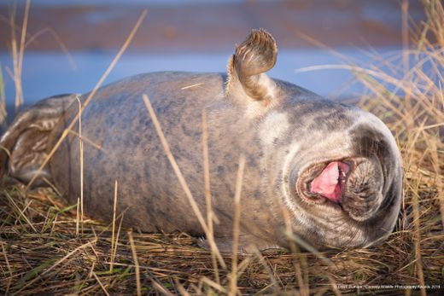
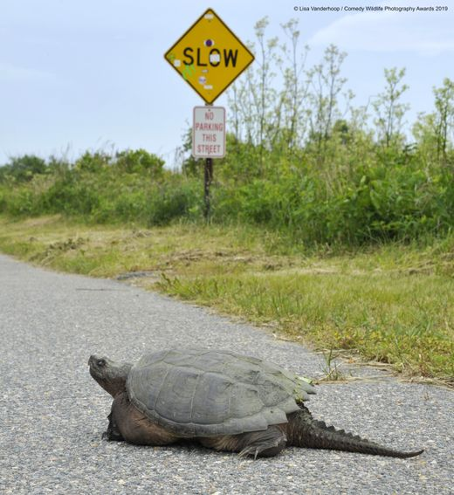

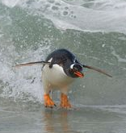
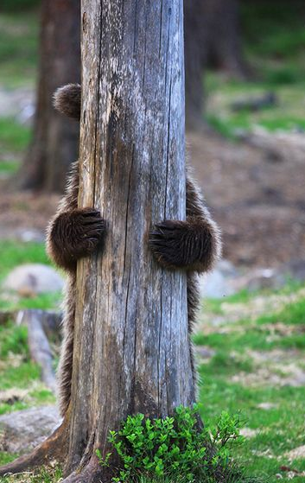
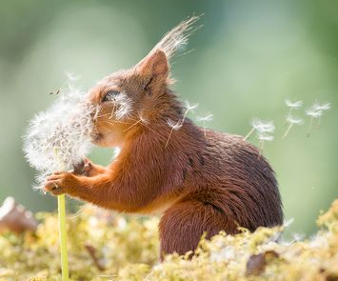
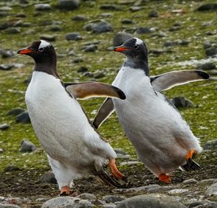
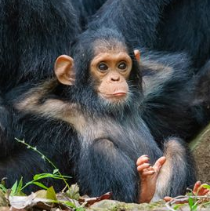
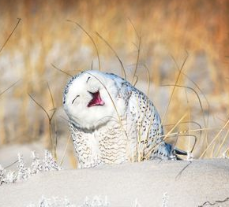
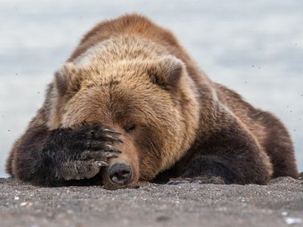
Check-In
1
2
Welches Tier passt am besten zu Ihren bisherigen Praktikumserfahrungen?
3
4
5
6
7
8
9
https://www.spiegel.de/fotostrecke/tierisch-lustig-die-besten-tier-schnappschuesse-2019-fotostrecke-170679.html
10
Notes:
Folie 4 :
Frage als Check-In – kurze Rückmeldung von jeder Person

Slide 5
Austausch bisheriger Praktikumserfahrungen
02

Slide 6
Ihre bisherigen Erfahrungen im EOP
Think (5 Min.)
Wie wurden Sie an Ihrer Praktikumsschule aufgenommen?
Welcher Aspekt oder welche besondere Situation kommt Ihnen als erstes in den Sinn, wenn Sie an Ihre EOP-Schule oder Ihr EOP denkt?
Notieren Sie die bisherige „Sternstunde“ Ihres Praktikums.
Wie hoch empfinden Sie momentan die universitäre Belastung durch Klausuren, Hausarbeiten etc. während des EOP?
Notes:
Folie 6: Austausch in Breakouträumen entsprechend der Lernteams. Sammeln der Austauschergebnisse auf folgendem Mural
https://app.mural.co/t/zfl2786/m/zfl2786/1734598101253/ad718d5fa61071f819df70c84cce9998ce2a732a

Slide 7
Ihre bisherigen Erfahrungen im EOP
Pair in Breakouträumen (20 Min.)
Wie wurden Sie an Ihrer Praktikumsschule aufgenommen?
Welcher Aspekt oder welche besondere Situation kommt Ihnen als erstes in den Sinn, wenn Sie an Ihre EOP-Schule oder Ihr EOP denkt?
Notieren Sie die bisherige „Sternstunde“ Ihres Praktikums.
Wie hoch empfinden Sie momentan die universitäre Belastung durch Klausuren, Hausarbeiten etc. während des EOP?
Nutzen Sie das Mural-Board für Ihre Erfahrungen: Link einfügen
Notes:
Folie 6: Austausch in Breakouträumen entsprechend der Lernteams. Sammeln der Austauschergebnisse auf einem vorbereiteten Mural oder Canva-Board:
WICHTIG: über „Share“ (roter Button oben rechts) die Einstellung so verändern, dass alle lesen und bearbeiten können.
Mural anlegen: https://app.mural.co/t/zfl2786/m/zfl2786/1741944030715/12339ff9633c1f9a6f71f7ee266730cfa61140e3

Slide 8
Ihre bisherigen Erfahrungen im EOP
Share im Plenum (15 Min.)
Gemeinsamer Blick auf den Austausch in den Breakouträumen:
Was hat Sie besonders überrascht?
Wo haben Sie ähnliche Erfahrungen gemacht?
Wo waren Ihre Erfahrungen sehr unterschiedlich?
Mural-Board mit Ihren Erfahrungen: Link einfügen
Notes:
Folie 7: gemeinsamen Blick auf das Board werfen

Slide 9

Fragen rund um das Praktikum?
https://pxhere.com/de/photo/1403204

Slide 10
Arbeit mit der persönlichen Beobachtungaufgabe
03

Slide 11
Arbeit mit der persönlichen Beobachtungsaufgabe
Wie haben Sie bisher die Arbeit an und mit Ihrer persönlichen Beobachtungsaufgabe erlebt?
Handabfrage – bitten heben Sie die digitale Hand, wenn die Aussage auf Sie zutrifft:
Ich musste meine Beobachtungsaufgabe noch einmal anpassen oder sogar komplett verändern.
Meine Beobachtungsaufgabe hat sich im Schulalltag als praktikabel erwiesen.
Meine Beobachtungsaufgabe hat einen klaren Bezug zu meinem Wahlthema.
Ich habe Ergebnisse erhalten, aus denen ich brauchbare Schlüsse ziehen kann.
Notes:
Austausch im Plenum: Was hat gut geklappt, wo haben sich Schwierigkeiten ergeben?

Slide 12

Arbeit mit der persönlichen Entwicklungsaufgabe
Wie haben Sie bisher die Arbeit an und mit Ihrer persönlichen Entwicklungsaufgabe erlebt?
Offener Austausch:
Mussten Sie Ihre Entwicklungsaufgabe ändern?
Hatten Sie Gelegenheit, sich mit Lehrkräften über Ihre Entwicklungsaufgabe auszutauschen?
Ich habe Erkenntnisse erhalten, die ich für meine Weiterentwicklung nutzen kann.
Notieren Sie alle Gedanken, Notizen, Beobachtungen und Erkenntnisse, die Sie während Ihrer Praxisphase und im offenen Austausch rund um die Entwicklungsaufgabe(n) gemacht haben in Ihrem Portfolio.
Notes:
Austausch im Plenum: Was hat gut geklappt, wo haben sich Schwierigkeiten ergeben?

Slide 13
Reflexion der Berufswahl
04

Slide 14
Berufswahlreflexion
Stand heute:
„Wie passen der Beruf „Lehrer*in“ und ich zusammen?“
Überlegen Sie sich in Einzelarbeit 3 - 4 Minuten drei Schlagworte zu dieser Fragestellung und notieren Sie diese, um Ihre Antwort auf die Frage zu skizzieren.
Nutzen Sie Ihre Gedanken zur Weiterarbeit an Ihrer Entwicklungslinie.

Slide 15
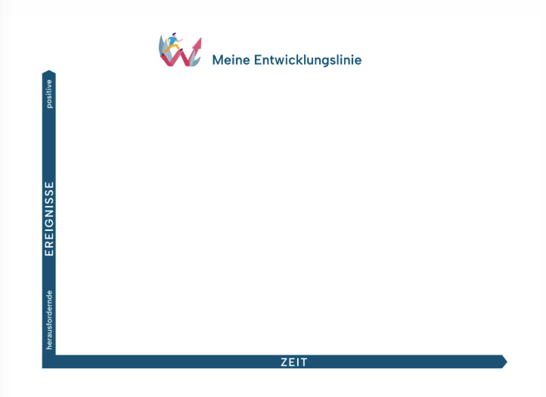
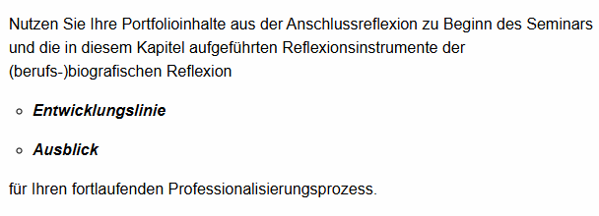
Mein Weg zum Beruf Lehrer*in
Portfolio Abschlussreflexion:
https://zfl-lernen.de/online-kurs/praxisphasentransparenz/eop-digitaler-begleitkurs/portfolio-eop/

Slide 16

Berufswahlreflexion
Blitzlicht im Plenum:
Wie haben Ihre bisherigen Praktikumserfahrungen Ihre Berufswahlmotivation beeinflusst?
https://www.needpix.com/photo/205784/font-motivation-suggestion-incentive-kick-off-pulse-stimulus-driving-force-mainspring

Slide 17
Ausblick und Check-out
04

Slide 18

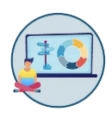
Ausblick
Führen Sie Ihr Portfolio fort und schließen Sie es im SoSe bis zum 30.09. und im WiSe bis zum 31.03. ab (inkl. Hochladen und Freischalten).
obligatorischer Leistungsnachweis für die Verbuchung der CPs
Gemeinsame Abschluss-Sitzung (3h) am XX.XX.XXXX von XX – XX Uhr:
Hier sollten Ihre bearbeiteten Portfolio-Aufgaben (digital) vorliegen; wir werden damit arbeiten.
Mündlich vorzubereiten: Abgleich Wahlthema mit der „Realität“ – Welche Aspekte aus Ihrem Impulsreferat konnten Sie in Ihrem EOP nutzen / was fehlte / was war anders als erwartet…?

Slide 19

Check-Out
Quelle: https://creazilla.com/de/media/clipart/34626/offene-tur
Ein Adjektiv, das zu Ihrer Stimmung am Ende dieser Beratungssitzung passt:

